Slide 1
İkili Arama Ağaçları
(Binary Search Trees)
BST
Ders 5

Slide 2
İkili arama ağacı özelliği
x ikili arama ağacında herhangi bir düğüm olsun.
  Eğer y düğümü x’in sol alt ağacında ise
  key[y] ≤ key[x]
  Eğer y düğümü x’in sağ alt ağacında ise
  key[y] ≥ key[x]

Slide 3
İkili arama ağacı özelliği
x ikili arama ağacında herhangi bir düğüm olsun.
  Eğer y düğümü x’in sol alt ağacında ise key[y] ≤ key[x]
  Eğer y düğümü x’in sağ alt ağacında ise key[y] ≥ key[x]
Kök
Kök
5
2
SolAA
3
SağAA
SağAA
3
7
7
2
4
8
>2
5
8
<5
>5
4

Slide 4
İkili Arama Ağaçları (BST)
İki arama ağacı bağlı veri yapısı kullanılarak gerçekleştirilebilir.
Ağaçtaki her düğüm 3 adet pointer alanına sahip bir nesnedir.
Sol çocuk sol ile, sağ çocuk sağ ile ebeveyn ise p ile temsil edilir.
NIL ya da NULL herhangi bir çocuk veya ebeveyn olmadığını ifade eder.
Kök düğümü bir İAA’da p alanı NIL’e sahip tek düğümdür.

Slide 5
İkili Arama Ağaçlarında İşlemler
Dolaşma (Traversal)
Arama (Search)
Minimum
Maximum
Successor
Predessor
Ekleme (Insertion)
Silme (Deletion)

Slide 6
1-) Dolaşma (Traversal)
Ağaç yapısı üzerinde herhangi bir düğüme erişme
sürecimize ağacı gezmek (traverse) denir. Bir ağacı
en çok bilinen üçdeğişik yöntemle gezebiliriz :
  i) Sıralı (Inorder) ya da kök ortada
  ii) Kök sonda (Postorder)
  iii) Kök başta (Preorder)

Slide 7
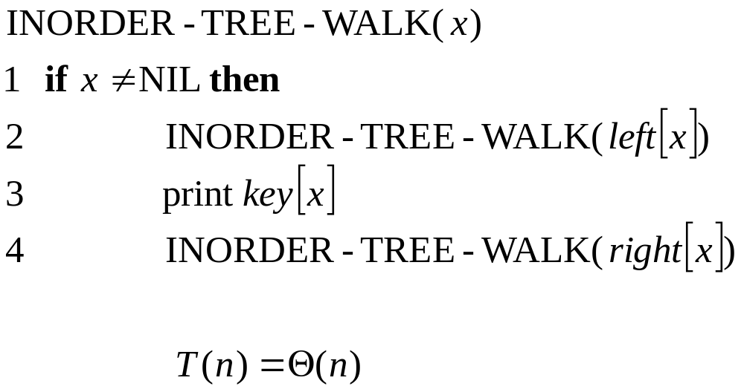
Inorder-tree walk
Bu dolaşma yönteminde önce sol alt ağaç sonra alt ağacın kökü ve en sonda ise sağ alt ağaç dolaşılır.

Slide 8
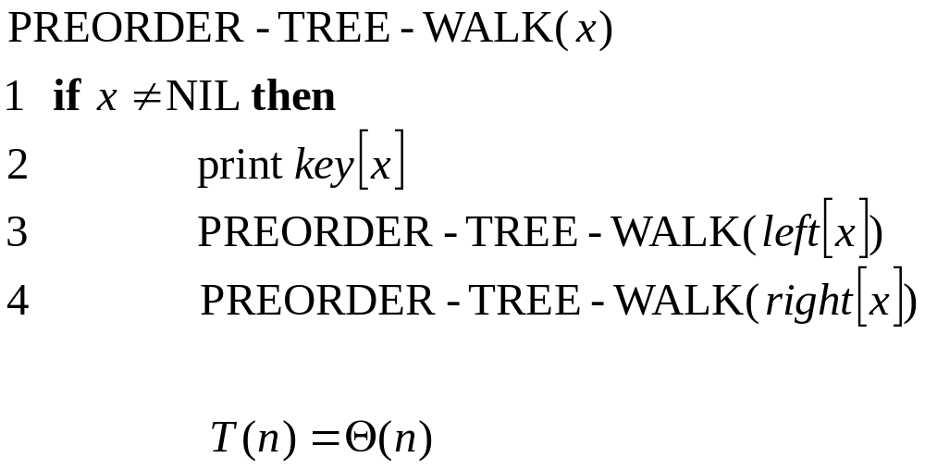
Preorder-tree walk
Bu dolaşma yönteminde alt ağaçlardan önce kök dolaşılır.

Slide 9
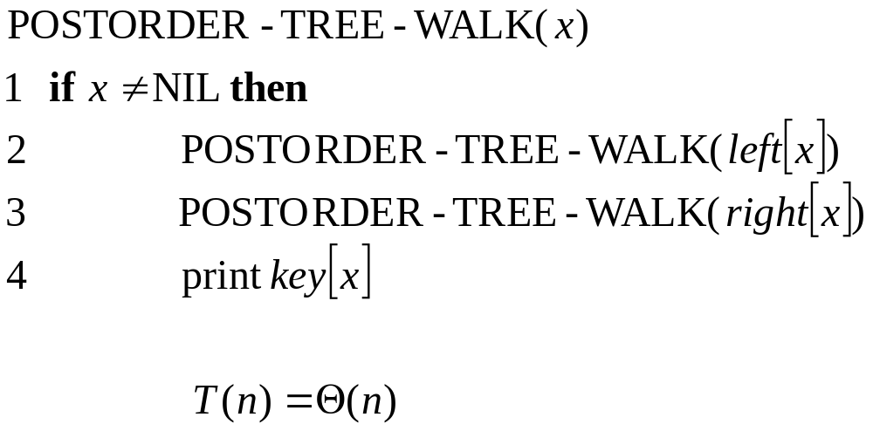
Postorder-tree walk
Bu dolaşma yönteminde ise alt ağaçlardan sonra kök dolaşılır.

Slide 10
Inorder-tree walk
6
3
7
2
5
8

Slide 11
2-Arama
15
6
18
3
7
17
20
2
4
13
13’ü ara
9

Slide 12
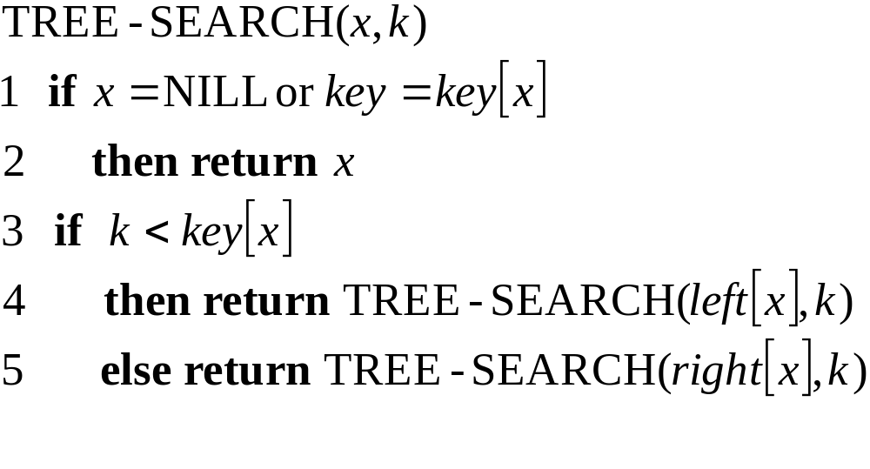
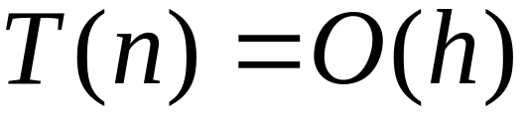
2-Arama (Özyinelemeli)

Slide 13
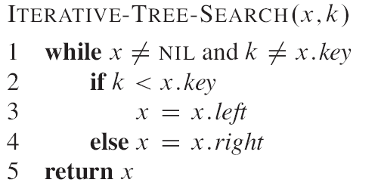
2-Arama (İteratif)

Slide 14
3- Minimum Bulma
  En küçük elemanı içeren düğüm en soldaki düğümde bulunur.
  Kökten başlayarak devamlı sola gidilerek bulunur
15
6
18
3
7
17
20
2
4
13
Minimum
9

Slide 15
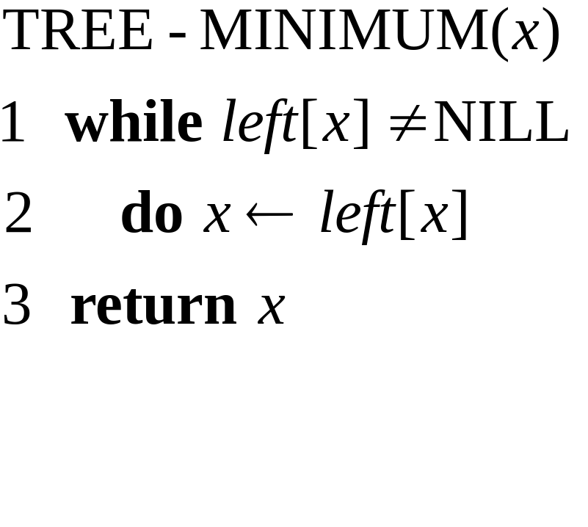
3- Minimum Bulma

Slide 16
4- Maksimum Bulma
  En büyük elemanı içeren düğüm en sağdaki düğümde bulunur.
  Kökten başlayarak devamlı sağa gidilerek bulunur
15
6
18
3
7
17
20
4
Maximum
2
13
9

Slide 17
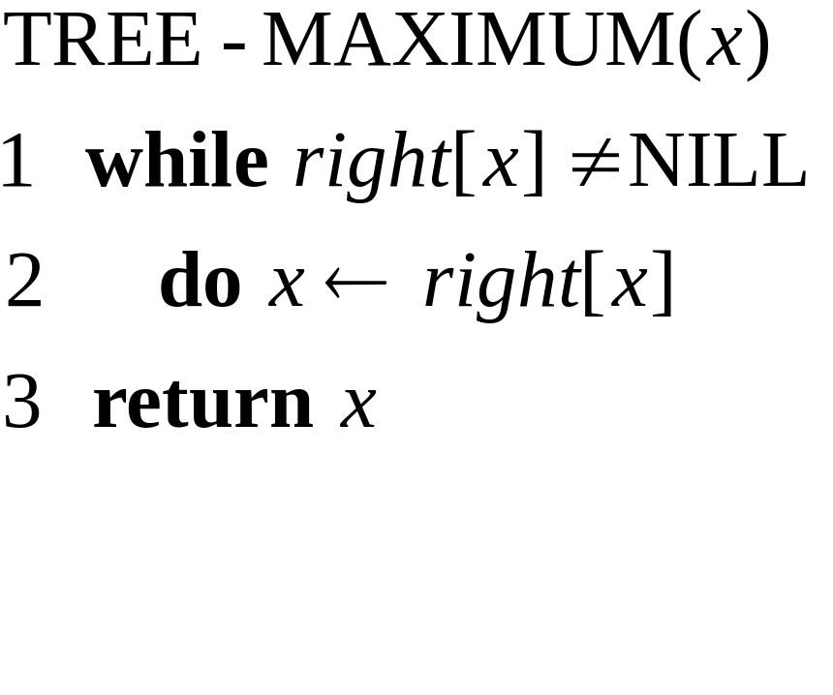
4- Maksimum Bulma

Slide 18
5- Successor (sonra gelen en küçük)
Bir x düğümünün successor’u key[x] değerinden büyük en
küçük değerli düğümdür.

Slide 19
5- Successor (sonra gelen en küçük)
15
6
18
3
7
17
20
2
4
15’in Successor’ı
13
9
Durum 1: x düğümünün sağ alt ağacı boş değilse

Slide 20
5- Successor (sonra gelen en küçük)
13’ün successor’ı
15
6
18
3
7
17
20
2
4
13
9
Durum 2: x düğümünün sağ alt ağacı boş ise

Slide 21
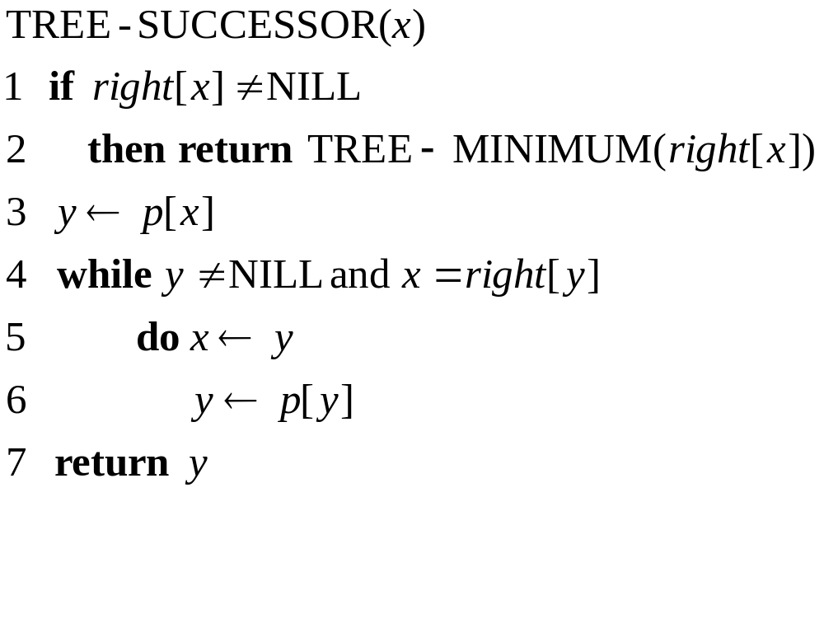
5- Successor (sonra gelen en küçük)
15
6
18
3
7
17
20
2
4
13
9

Slide 22
6-Ekleme
12
5
18
2
9
15
19
13
17
13 elemanını ekleme

Slide 23
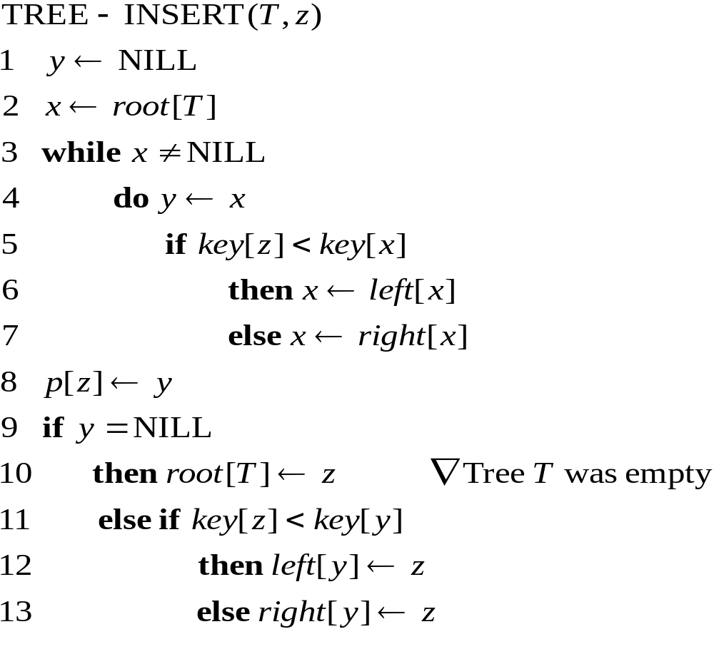
6-Ekleme

Slide 24
6-Ekleme
12
5
18
2
9
15
19
13
17

Slide 25
7-Silme
15
5
16
5
3
12
2
20
10
13 z
18
23
6
7
13 elemanını silme
(z’nin çocuğu olmadığı durum)

Slide 26
7-Silme
15
5
16
5
3
12
2
20
10
18
23
6
7
13 elemanını silme
(z’nin çocuğu olmadığı durum)

Slide 27
7-Silme
15
5
16 z
5
3
12
2
20
10
13
18
23
6
7
16 elemanını silme
(z’nin bir çocuğu olduğu durum)

Slide 28
7-Silme
15
5
5
20
3
12
2
18
23
10
13
6
7
16 elemanını silme
(z’nin bir çocuğu olduğu durum)

Slide 29
7-Silme
15
z 5
16
5
3
12
2
20
10
13
18
23
6 y
7
5 elemanını silme (5’in successor’u 6)
(z’nin ikiçocuğu olduğu durum)

Slide 30
7-Silme
15
6 y
z 5
16
5
3
12
2
20
10
13
18
23
7
5 elemanını silme
(z’nin ikiçocuğu olduğu durum)

Slide 31
7-Silme
15
6
16
5
3
12
2
20
10
13
18
23
7
5 elemanını silme
(z’nin ikiçocuğu olduğu durum)

Slide 32
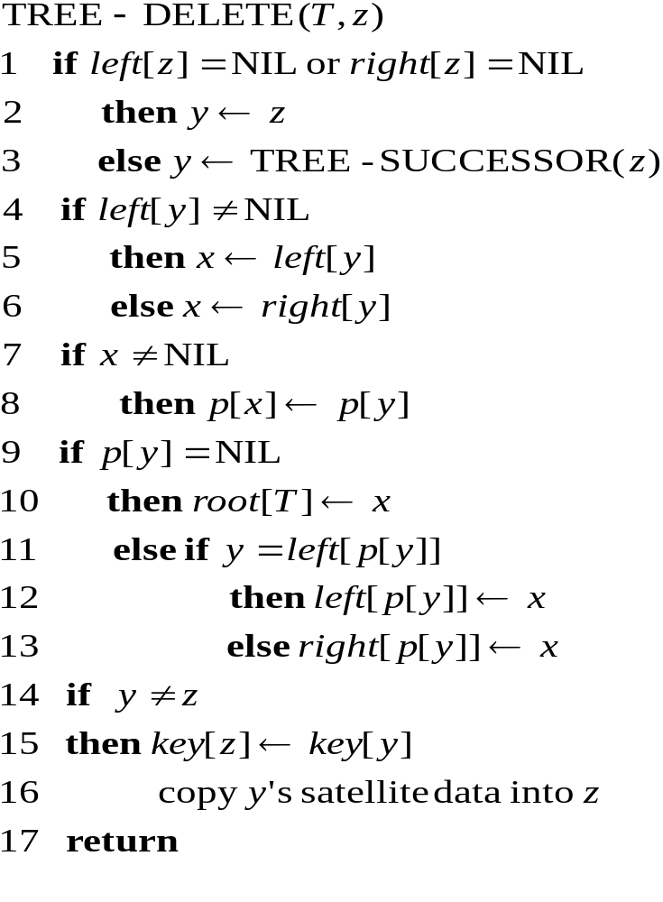
7-Silme

Slide 33
İkili Arama ağacı Uygulamaları
İkili arama ağacı harita, sözlük gibi birçok uygulamada kullanılır.
  İkili arama ağacı (anahtar, değer) çifti şeklinde kullanılacak sistemler için uygundur.
  Ö.g.: Şehir Bilgi Sistemi
    Posta kodu veriliyor , şehir ismi döndürülüyor. (posta kodu/ Şehir ismi)
  Ö.g.: telefon rehberi
    İsim veriliyor telefon numarası veya adres döndürülüyor. (isim, Adres/Telefon)
  Ö.g.: Sözlük
    Kelime veriliyor anlamı döndürülüyor. (kelime, anlam)

Slide 34
İkili Arama Ağacı – Sonuç
İki arama ağaç işlemlerinin karmaşıklığı O(h)
Fakat h ağacın derinliğine bağlı.
Örnek: 1 2 3 4 5 6 sayılarını sıralı bir şekilde ekleyelim.
Ortaya çıkan ağaç bağlantılı listeye benzemektedir. Dolayısıyla karmaşıklık O(n) şeklinde olacaktır.
kök
Daha iyisi yapılabilir mi? Ağacımızı dengeli yaparsak evet?
    AVL-ağaçları
    Splay ağaçları
    Red-Black ağaçları
    B ağaçları, B+ agaçları
1
2
3
4
5
6

